Slide 1
Ricardo Silva/ Viviane Paula
Automação Fiscal e RH (RM)
Julho
Nota Técnica
S-1 Nº 05/2022

Slide 2
AGENDA
1
Atualizações TAF
2
Atualizações RM
3
4
Principais alterações
Espaço para dúvidas

Slide 3
01
ATUALIZAÇÕES TAF

Slide 4

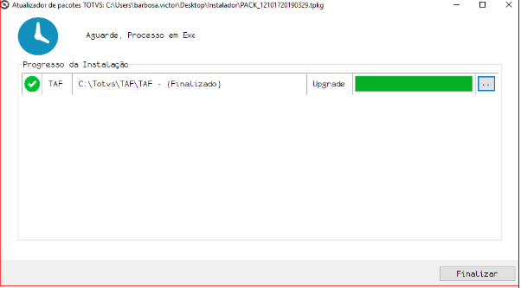
ATUALIZAÇÕES: Automação Fiscal (TAF)
Migração de Release
Versões 12.1.17 e 12.1.27
Migração de Release
12.1.33
Para atender a NT Nº05/2022 será necessário realizar a migração através do Atualizador TAF

Slide 5
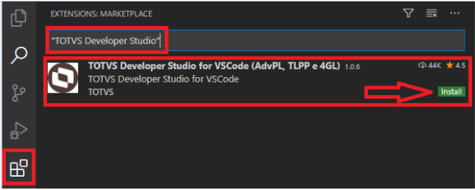
ATUALIZAÇÕES: Automação Fiscal (TAF)
Atualização TAF - 12.1.33
VsCode
Aplicação de Pacote
Atualização de Dicionário
12.1.27 Garantia Estendida
12.1.33
Na release 12.1.33 as atualizações são feitas via VsCode + Dicionário executado via UPPDISTR

Slide 6
02
ATUALIZAÇÕES RM

Slide 7
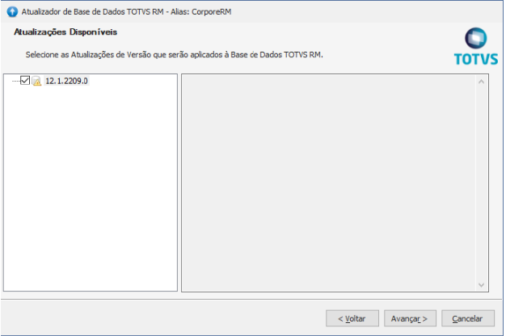
ATUALIZAÇÕES: RM
12.1.33
12.1.34
12.1.2205
e Superiores.
Atualizador
Após atualizar o patch é necessário a execução dos script's de adequação das tabelas e campos do sistema através do sistema RM.Atualizador.exe.

Slide 8
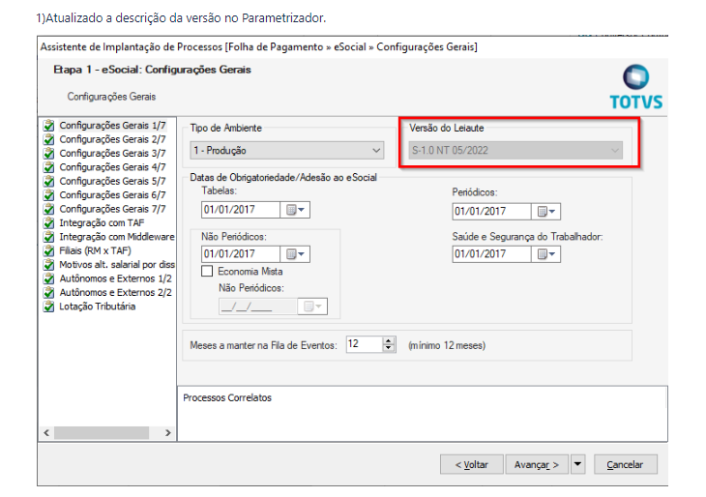
ATUALIZAÇÕES: RM
Alterações
eSocial

Slide 9
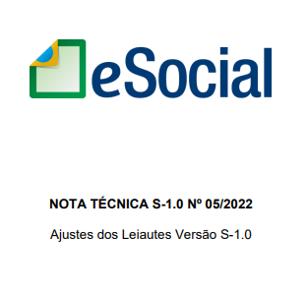
PRINCIPAIS ALTERAÇÕES

Slide 10
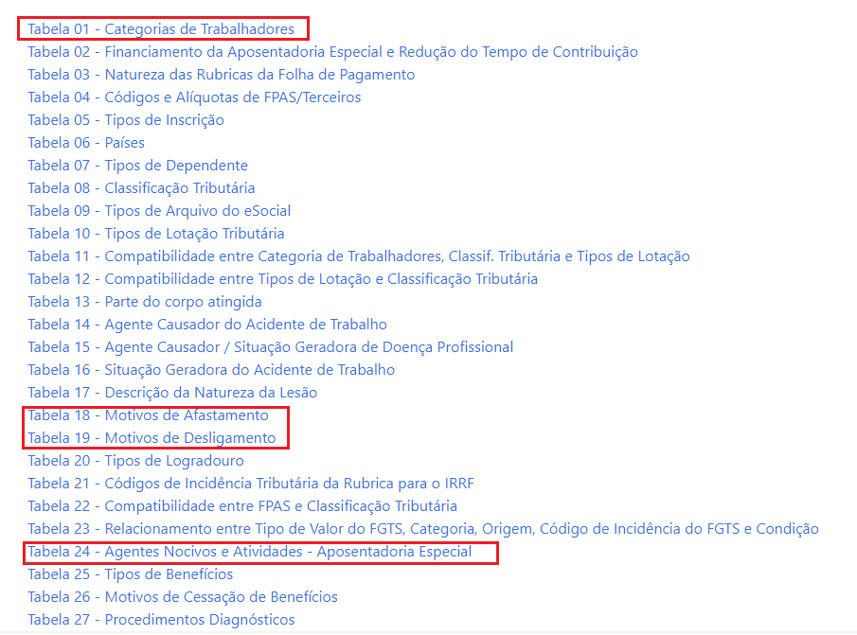
ATUALIZAÇÕES: RM
Alterações
eSocial
Alterações no Leiaute de tabelas.
-Tabela 18-Inclusão de mais duas opções para geração do S-2230
-Tabela 01-Inclusão de mais uma categoria.
-Tabela 19- Alterada descrição do código 29.
-Tabela 24- Alterado nome de dois agentes nocivos.
-Tabela 28 -excluídos códigos [37XX]

Slide 11
ATUALIZAÇÕES: RM
Alterações
eSocial
Alterações no S-2200
1-Grupo {sucessaoVinc} – alterada condição
DE: O (se tpAdmissao = [2, 3, 4] ou tpProv = [5, 8]); N (nos demais casos)
PARA: O (se tpAdmissao = [2, 3, 4, 7] ou tpProv = [5, 8]); N (nos demais casos)
2-Campo {tpAdmissao} – incluído valor [7] Transferência quando a empresa sucedida é considerada inapta por inexistência de fato.
3-Campo {tpProv} – incluído valor [11] e alteradas descrição do valor [5] e validação
11 - Estabilizados - Art. 19 do ADCT
5 - Redistribuição ou Reforma Administrativa
Alteração no S-2210
Campo {hrAcid} – alterada validação
Campo {hrsTrabAntesAcid} – alterada validação

Slide 12
ATUALIZAÇÕES: RM
Alterações S-2299
Criação do motivo de rescisão 43 - Transferência de empregado de empresa considerada inapta por inexistência de fato.
Grupo {sucessaoVinc} – alterada condição
Grupo {verbasResc} – alterada condição
Alteração no S-2300 e S-2306
Grupo {cargoFuncao} – alterada condição
Grupo {remuneracao} – alterada condição
Grupo {infoEstagiario} – alteradas condição e descrição
Grupo {ageIntegracao} – alterada condição
Grupo {supervisorEstagio} – alterada condição
Campo {natEstagio} – alterada descrição e incluída validação.
Campo {nivEstagio} – alteradas ocorrência e descrição, e incluída validação

Slide 13
ATUALIZAÇÕES: RM
Alteração no S-2240
Campo {ideOC} – alterada ocorrência e incluída validação.
Campo {nrOC} – alterada ocorrência e incluída validação.
Campo {ufOC} – alterada ocorrência e incluída validação.
Tabela 24 – excluídos códigos [01.19.020, 01.19.037]

Slide 14



DÚVIDAS?
18
DÚVIDAS?

